Slide 1
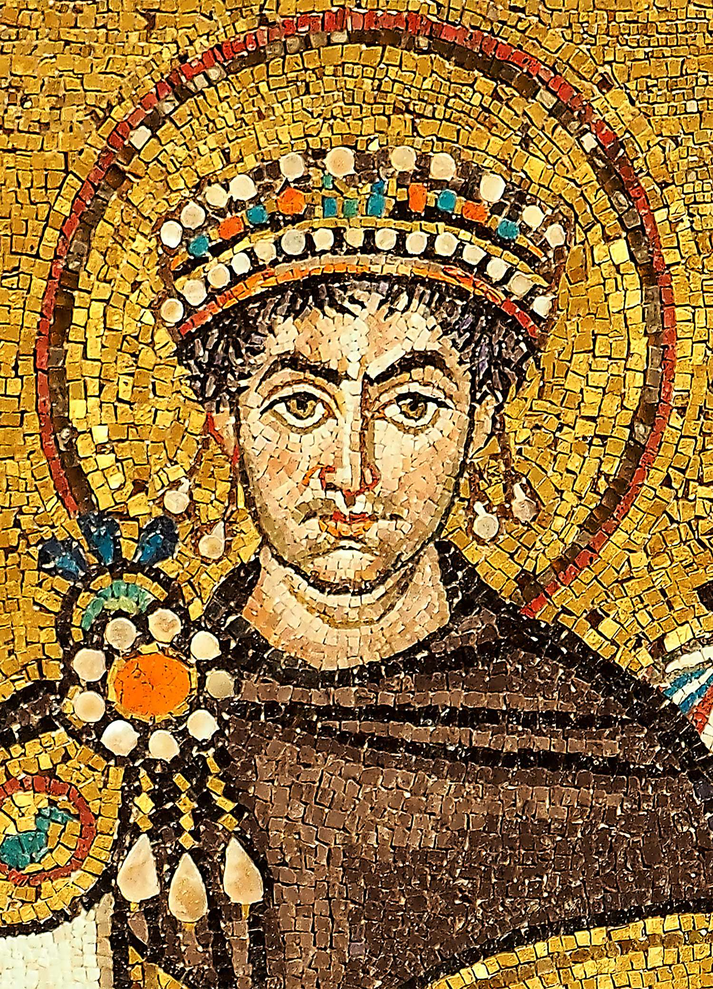
13. Ο Ιουστινιανός μεταρρυθμίζει τη διοίκηση και τη νομοθεσία
Γ. ΤΟ ΒΥΖΑΝΤΙΝΟ ΚΡΑΤΟΣ ΜΙΑ ΔΥΝΑΜΗ ΠΟΥ ΜΕΓΑΛΩΝΕΙ
1. Ο Ιουστινιανός (Λεπτομέρεια από ψηφιδωτό, Άγιος Βιτάλιος, Ραβέννα)

Slide 2
Με μια ματιά…
Στις αρχές του 6ου αιώνα, η αυτοκρατορία αντιμετωπίζει προβλήματα. Γότθοι και Βάνδαλοι απειλούν τα δυτικά σύνορά της.
Ο Ιουστινιανός κάνει μεταρρυθμίσεις στη διοίκηση και τη νομοθεσία για να αντιμετωπίσει τα εσωτερικά προβλήματα.
ΦΩΤΟΔΕΝΤΡΟ: Χρονολόγιο - ιστοριογραμμή του Ιουστινιανού Α΄

Slide 3
Ερωτήσεις κατανόησης - Επεξεργασίας
Ποιος ήταν ο Ιουστινιανός; (Πότε έγινε αυτοκράτορας ο Ιουστινιανός; Ποια ήταν τα προτερήματά του; )
Ποια ήταν η κατάσταση στην αυτοκρατορία όταν έγινε αυτοκράτορας ο Ιουστινιανός;
Ποιες μεταρρυθμίσεις έκανε ο Ιουστινιανός; Ποιοι ήταν οι συνεργάτες που τον βοήθησαν;
Πώς υποδέχτηκε ο λαός τις μεταρρυθμίσεις του Ιουστινιανού; Ποια αποτελέσματα είχαν;

Slide 4
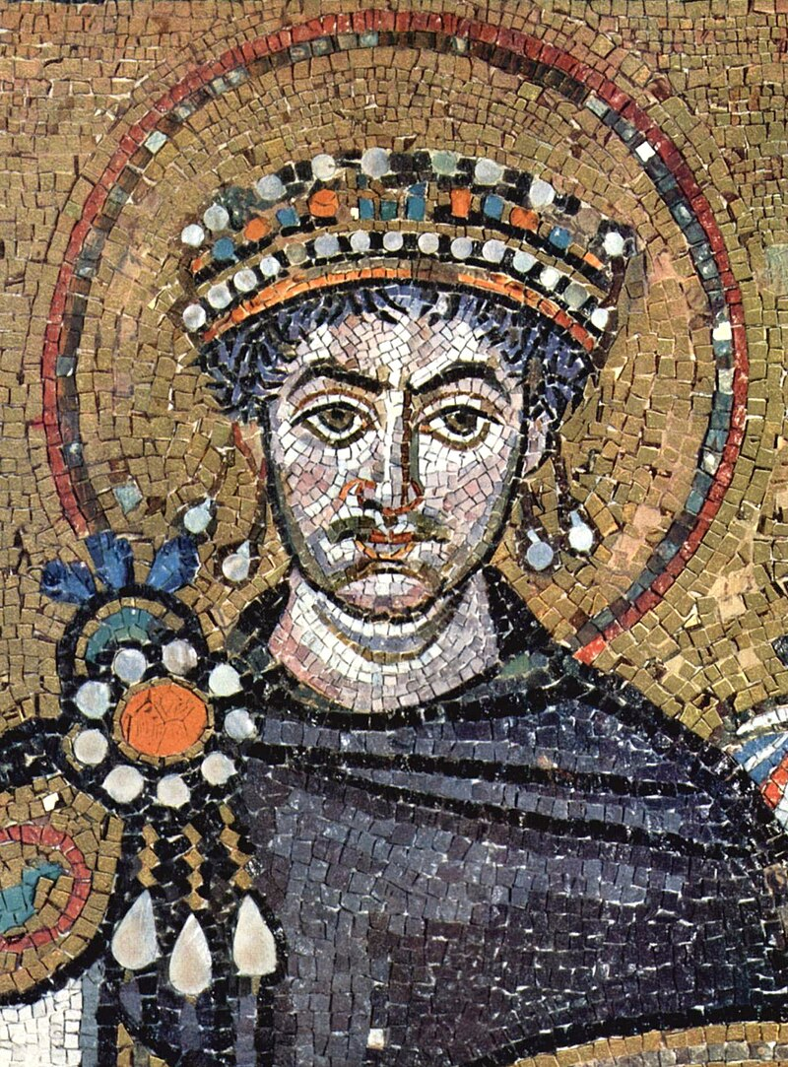
Ποια ήταν η κατάσταση όταν έγινε αυτοκράτορας ο Ιουστινιανός; Ποια ήταν τα προτερήματά του;
Ο Ιουστινιανός (γεν. 482μ.Χ) έγινε αυτοκράτορας το 527 μ.Χ. – Διαδέχτηκε τον θείο του Ιουστίνο τον Α΄.
Ήταν μια περίοδος που το βυζαντινό κράτος αντιμετώπιζε σοβαρά προβλήματα διοίκησης στο εσωτερικό και εχθρικών απειλών στα σύνορά του.
Ο Ιουστινιανός διακρινόταν για τις γνώσεις του, την εργατικότητά του και την τόλμη του να αντιμετωπίζει τις δυσκολίες.
Ο Ιουστινιανός (Λεπτομέρεια από ψηφιδωτό, Άγιος Βιτάλιος, Ραβέννα – Wikipedia)

Slide 5
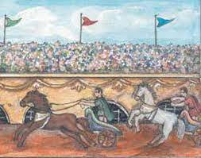
Ποιες μεταρρυθμίσεις έκανε ο Ιουστινιανός;
Συγκέντρωσε (Κωδικοποίησε) όλους τους παλιούς ρωμαϊκούς νόμους, τους ταξινόμησε ανά θέμα και τους συμπλήρωσε με νέους πιο δίκαιους, γραμμένους στα ελληνικά.
Κατάργησε τα προνόμια των Δήμων και απαγόρευσε στους μεγαλοκτηματίες να παίρνουν τα κτήματα των μικροϊδιοκτητών γειτόνων τους, για χρέη που τους όφειλαν.
Φορολόγησε τους πολίτες ανάλογα με τα εισοδήματά τους.
Οργάνωσε τη λειτουργία της αγοράς, των λιμανιών και των εμπορικών δρόμων και επέβαλε δασμούς (φόρους) για τα εισαγόμενα προϊόντα.
Όρισε τους λογοθέτες (υπουργούς) υπεύθυνους για την εφαρμογή των νόμων
Ο Ιουστινιανός κατάργησε τα προνόμια των Δήμων

Slide 6
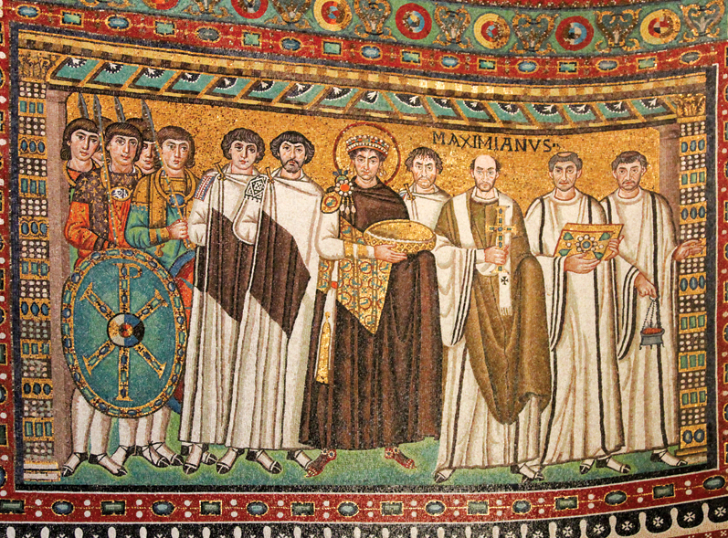
Ποιοι ήταν οι συνεργάτες του Ιουστινιανού;
Ο Ιουστινιανός είχε πολλούς και ικανούς συνεργάτες, που τον βοήθησαν πολύ στο έργο του, αλλά και στις δύσκολες στιγμές του. Ανάμεσά τους διακρίθηκαν:
Η Αυγούστα Θεοδώρα, σύζυγος και συναυτοκράτειρα.
Ο νομομαθής Τριβωνιανός, εκσυγχρονιστής των παλαιών και συντάκτης των νέων νόμων (νεαραί) του Κράτους.
Ο Ιωάννης Καππαδόκης, λογοθέτης οικονομικών και υπεύθυνος είσπραξης των φόρων.
Ο Ανθέμιος και ο Ισίδωρος, μηχανικοί αρχιτέκτονες και σύμβουλοι του αυτοκράτορα για τα δημόσια έργα.
Ο Βελισάριος και ο Ναρσής, στρατηγοί. Ο πρώτος των δυνάμεων της Ανατολής και ο δεύτερος της Δύσης.
Ο Ιουστινιανός και η ακολουθία του, ψηφιδωτό της εκκλησίας του Αγίου Βιταλίου στη Ραβέννα - wikipedia

Slide 7
Οι συνεργάτες του Ιουστινιανού – Κάνε υποθέσεις για τα πρόσωπα που εικονίζονται
Βελισάριος
Τριβωνιανός
Ναρσής
Ο επίσκοπος Ραβέννας Μαξιμιανός
Ο Ιουστινιανός, ο επίσκοπος Ραβέννας Μαξιμιανός και αξιωματούχοι (ψηφιδωτό από το ναό του Αγίου Βιταλίου στη Ραβέννα, που έγινε μετά την απελευθέρωση της πόλης από τους Βυζαντινούς).

Slide 8
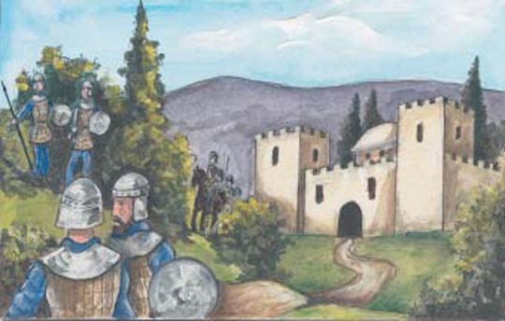
Πώς υποδέχτηκε ο λαός τις μεταρρυθμίσεις του Ιουστινιανού; Ποια αποτελέσματα είχαν;
Οι μεταρρυθμίσεις αυτές ικανοποίησαν το λαό, αλλά ενόχλησαν τους δήμους και δυσαρέστησαν τους προνομιούχους.
Έφεραν όμως στο κράτος πολλά χρήματα, με τα οποία ο Ιουστινιανός έκανε έργα σημαντικά για την εποχή του. Συγκεκριμένα:
3. Ο εξοπλισμός των στρατιωτών και τα φρούρια των συνόρων έκαναν το κράτος ασφαλέστερο.

Slide 9
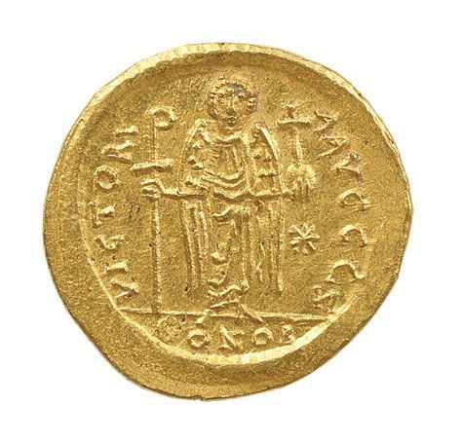
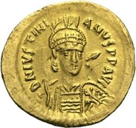
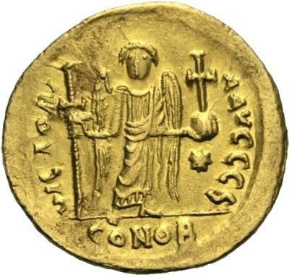
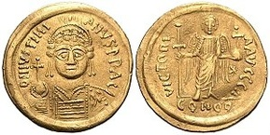
Ποια αποτελέσματα είχαν τα μέτρα του; Τα έργα που έκανε.
Οργάνωσε το στρατό, με βυζαντινούς κυρίως στρατιώτες, και ασφάλισε τα σύνορα με μια σειρά φρουρίων.
Συντήρησε και βελτίωσε τους δρόμους που ένωναν την πρωτεύουσα με τις επαρχίες και τις μεγάλες πόλεις της αυτοκρατορίας.
Έκοψε χρυσά «βυζαντινά» νομίσματα, τα οποία κυκλοφορούσαν σε όλο τον κόσμο και μ’ αυτά μόνο γίνονταν οι συναλλαγές.
Έφερε από την Κίνα το μυστικό εκτροφής του μεταξοσκώληκα.
Νομίσματα (σόλιδοι) την περιόδου του Ιουστινιανού – Βυζαντινό και Χριστιανικό Μουσείο https://www.byzantinemuseum.gr/

Slide 10
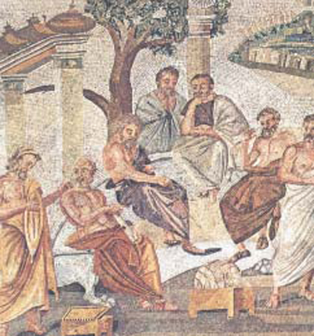
Το αποτέλεσμα…
Όλα αυτά έκαναν το Βυζάντιο πλούσιο και δυνατό και τον αυτοκράτορα έτοιμο να ζωντανέψει το όνειρό του: να φτάσει τη βυζαντινή αυτοκρατορία στα παλιά σύνορα της ρωμαϊκής
4α. Σκηνή από τη φιλοσοφική σχολή των Αθηνών (ψηφιδωτό από την Πομπηία, 1ος αιώνας μ.Χ., Εθνικό Μουσείο Νεάπολης)

Slide 12
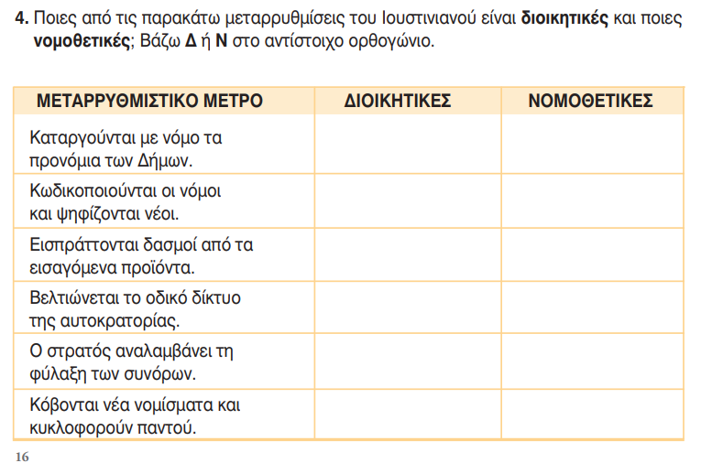
Ν
Ν
Δ
Δ
Δ
Δ

Slide 13
________________________________________________________________________________________________________________________________________________________________________________________________________________________________________________________________________________________________________________________________
________________________________________________________________________________

